Slide 1
Тема 6. Архитектура программного обеспечения
SPA, MVVM, MVC

Slide 2
SPA
Single page application – архитектурный подход, при котором браузер один раз загружает стартовый HTML, а дальнейшее изменение происходит по средствам JS в зависимости от данных и событий.
HTML-оболочка — минимальная разметка с корневым контейнером (<div id="app"></div>)
JavaScript-бандл — весь код приложения: фреймворк, компоненты, маршрутизатор, бизнес-логика
CSS-стили — один или несколько файлов

Slide 3
Главные моменты SPA
Маршрутизация — JavaScript-роутер перехватывает клики по ссылкам и меняет URL без перезагрузки
Загрузка данных — запросы к API (обычно REST через fetch/axios) за данными, а не за HTML
Перерисовка — фреймворк (Vue, React, Angular) обновляет только изменившиеся части DOM

Slide 4
MPA
Multi-page application – определение зависит от момента времени.
В 2010х и начале 20х – классический сайт, где каждая страница загружается отдельно (HTML, CSS, JS).
На данный момент под MPA может быть так же набор SPA, где каждая отвечает за свою предметную область. К этому же можно отнести микро-фронтенд.

Slide 5
Сравнение SPA vs. Classic MPA
Критерий | SPA | Classic MPA
Загрузка страниц | Один HTML, дальше JavaScript | Каждый переход — новый HTML с сервера
Скорость отклика | Быстрый (нет перезагрузок) | Медленнее (каждый переход —загрузка)
Первая загрузка | Тяжелее (нужно загрузить весь JS) | Легче (только текущая страница)
SEO | Требует SSR/SSG | Из коробки хороший
Сложность разработки | Выше (нужен фреймворк) | Ниже (серверный рендеринг)
Богатство интерфейса | Высокое (как настольное приложение) | Ограниченное (каждая форма — отдельная страница)

Slide 6
Когда выбирать SPA
Выбираем, если:
Приложение — это инструмент, а не контент (дашборды, редакторы, CRM)
Нужен сложный интерактивный интерфейс (drag-and-drop, модальные окна, обновления в реальном времени)
Команда готова использовать фреймворк (Vue, React, Angular)
Не выбираем, если:
Сайт контентный (блог, новости, лендинг) — важен SEO и быстрая первая загрузка
Команда не знает фреймворков и проект простой
Нужна максимальная доступность без JavaScript

Slide 7
SPA диктует три требования к архитектуре:
Клиентская маршрутизация — нужен роутер, который связывает URL с компонентами (Vue Router)
Управление состоянием — данные живут в памяти браузера, нужно централизованное хранилище (Pinia)
Разделение кода — когда весь код в одном бандле, он становится неуправляемым; нужны слои и модули

Slide 8
Паттерн MVC
Появился в ЯП Smalltalk в 1979. Обладает следующими аспектами:
Model (модель) — данные и бизнес-логика. Модель знает всё о предметной области, но ничего не знает об интерфейсе.
View (представление) — то, что видит пользователь: кнопки, формы, текст. View пассивно — не принимает решений, только отображает.
Controller (контроллер) — посредник: принимает ввод от пользователя, обрабатывает его (или делегирует модели), обновляет View.

Slide 9
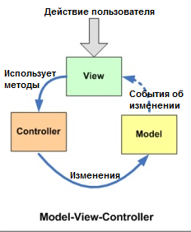
Workflow
Пользователь кликает кнопку → Controller получает событие
Controller обновляет Model (например, сохраняет задачу)
Model уведомляет View об изменении → View перерисовывается

Slide 10
// Model
class TaskModel {
tasks: Task[] = [];
addTask(title: string) {
this.tasks.push({ title, done: false });
this.notify();
}
}
// View
class TaskView {
render(tasks: Task[]) {
// отрисовка списка задач
}
}
// Controller
class TaskController {
constructor(
private model: TaskModel, private view: TaskView
) {
this.model.on('change', () => this.view.render(
this.model.tasks)
);
}
onAddButtonClick(title: string) {
this.model.addTask(title);
}
}

Slide 11
Паттерн MVVM
Microsoft, WPF, 2005 год.
Model (модель) — данные и бизнес-логика (как в MVC)
View (представление) — разметка и стили (как в MVC)
ViewModel (модель представления) — активный посредник: хранит состояние View, реагирует на действия пользователя, автоматически синхронизируется с Model

Slide 12
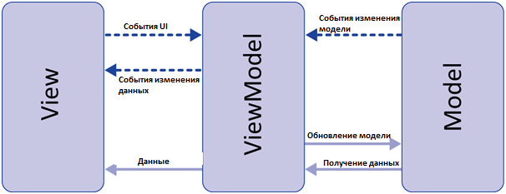
Чем дополняет MVC?
ViewModel не просто передаёт данные — она реактивна. Изменение в Model автоматически обновляет ViewModel, а та — View. И наоборот: действия во View (клик, ввод) автоматически вызывают методы ViewModel.

Slide 13
Сравнение MVC и MVVM
Аспект | MVC | MVVM
Роль посредника | Controller (пассивный, обрабатывает события) | ViewModel (активный, реактивный)
Связь View ↔ Model | Через Controller, ручное обновление | Автоматическая синхронизация (data binding)
Обновление View | Явное (Controller вызывает render) | Неявное (реактивность)
Тестируемость | Controller тестируется с моками View | ViewModel тестируется без View (чистый TypeScript)
Сложность | Ниже (понятный поток данных) | Выше (нужно понимать реактивность)
Область применения | Бэкенд, классический веб | Современные SPA-фреймворки

Slide 14
Декларативный vs. императивный
const pattern = 'Inserted {} text'
let start = 0, end = 0
while (pattern[start] != '{') start++
while (pattern[end] != '}') end++
const output = pattern.substring(0, start) + 'some words’ + pattern.substring(end + 1)
const insert = 'some words'
const output = `Inserted ${insert} text`

